Slide 1



ЭФФЕКТИВНОСТЬ ОРГАНИЗАЦИИ
И ПРОВЕДЕНИЯ ГИА-9 В 2025 ГОДУ
ОСНОВНЫЕ ЗАДАЧИ ПОВЫШЕНИЯ КАЧЕСТВА ПРОВЕДЕНИЯ ГИА-9 В 2026 ГОДУ
Харитонова Снежана Ивановна
главный специалист отдела общего образования
министерства образования Красноярского края
http://krao.ru

Slide 2


Задачи совещания
Представление статистических данных ГИА-9 в 2025 году
Анализ организации и проведения ГИА-9 в 2025 году
Определение положительных моментов и проблемных зон
при организации и проведении ГИА-9
Постановка задач на 2025/26 учебный год

Slide 3
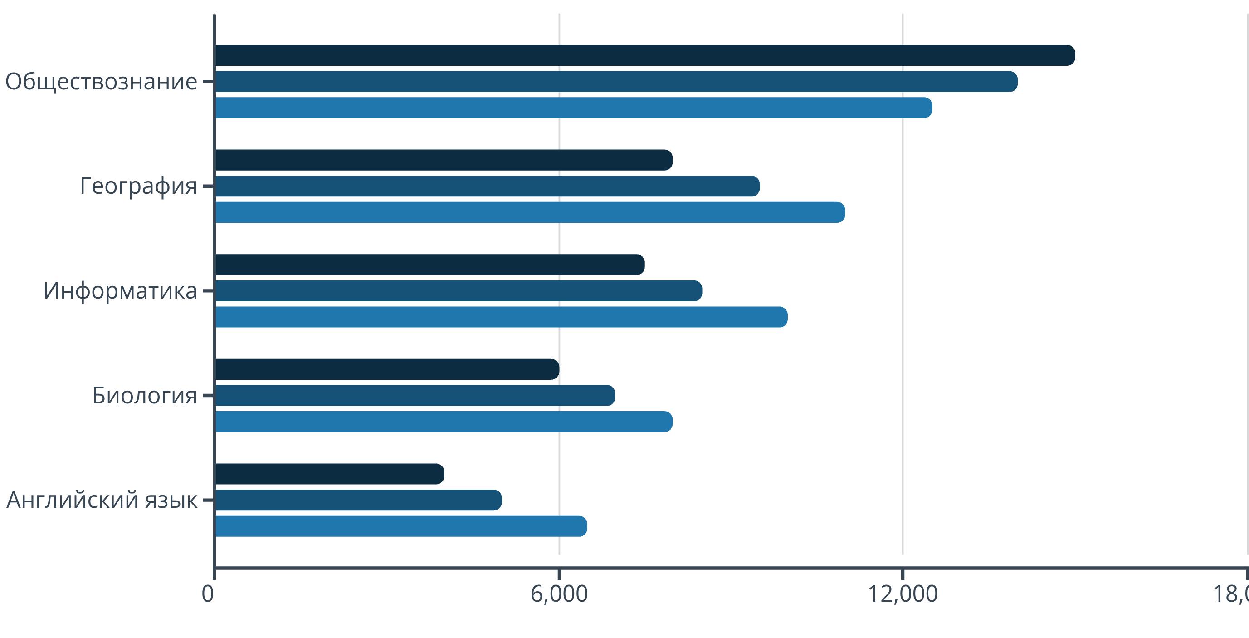
Статистические данные ГИА-9 в 2025 году
Создано 302 ППЭ для ОГЭ
(в т.ч. 36 на дому, 3 в медучреждениях)
Аккредитовано 880 общественных наблюдателей
Создан 81 ППЭ для ГВЭ
Выбор предметов участниками ГИА-9 (ОГЭ)
2023
2024
2025
Ключевые тренды 2025 года
Рост популярности
Снижение
Стабильность
География, Информатика, Биология, Английский язык
Обществознание
Физика, Химия, История, Литература

Slide 4


Подготовка кадров для ГИА-9
Качественная подготовка специалистов является ключевым фактором успешного проведения аттестации
ЭКСПЕРТЫ
797 чел. прошло обучение (801 зачислено)
СПЕЦИАЛИСТЫ для работы в ППЭ
1460 чел. успешно завершили программу подготовки специалистов (по ГЗ 1379 слушателей):
Руководители ППЭ (ОГЭ/ГВЭ) – 482 человека
Члены ГЭК (ОГЭ/ГВЭ) – 553 человека
Муниципальные координаторы ГИА-9 – 72 человека
Организаторы в аудиториях – 353 человека

Slide 5

Нарушения
На этапе планирования и подготовки
Нарушения в ППЭ
При работе с документами

Slide 6

Нарушения на этапе подготовки и внесения данных
в РИС ГИА-9
Неправильно отмечен предмет
(Боготольский район, Канский район, г. Канск, Шушенский район,
г. Красноярск (Свердловский район, Железнодорожный район), Абанский район, г. Ачинск, Тасеевский район, Курагинский район,
г. Сосновоборск, Шарыповский район)
Нет данных участника
Неправильный выбор количества предметов
(Ирбейский район)
Неверное количество предметов
Неправильно указана дата экзамена
(г. Назарово, г. Красноярск, Кировский район)
Неправильный выбор формы ГИА-9 (ОГЭ/ГВЭ)
(г. Красноярск (Свердловский район (9 участников), Советский район)
Неправильный выбор
Неправильная дата
Не внесен участник, не сдавший ГИА-9
в предыдущем году
(Курагинский район, г. Красноярск (Железнодорожный район)
Ошибка в форме
ГИА
6. Не верно распределены участники экзамена
по физике (не учтено количество оборудования)
(г. Зеленогорск)
7. При планировании дополнительного периода изменены экзамены по учебным предметам
по выбору
(г. Красноярск (Центральный и Кировский районы ), г. Дивногорск, Курагинский район)
Ответственность на муниципальном координаторе!

Slide 7

Нарушения в пунктах проведения экзамена
Технические нарушения
Дубли индивидуальных комплектов
0205 – Школа № 8 «Созидание» (Кировский район)
0305 – Школа № 79 (Ленинский район)
0403 – Школа № 84 (Октябрьский район)
0404 – Школа № 21 (Октябрьский район)
0503 – Школа № 6 (Свердловский район)
0615 – Школа № 108 (Советский район)
0616 – Школа № 156 (Советский район)
2111 – Школа № 11 (г. Ачинск)
2115 – Школа № 15 (г. Ачинск)
3104 – Школа № 4 (г. Назарово)
3233 – Школа № 33 (г. Норильск)
7804 – Решотинская основная школа (Нижнеингашский район)
8915 – Ужурская школа № 3 (Ужурский район)
0508 - Школа № 158 (Свердловский район) – в сентябре
0614 - Школа № 154 (Советский район) – в сентябре
Дубли дополнительных бланков ответов № 2
0601 – Школа № 18 (Советский район)
4108 – Гимназия № 96 (г. Железногорск)
4110 – Школа № 100 (г. Железногорск)
7605 – Кирсантьевская школа (Мотыгинский район)

Slide 8
Нарушения в пунктах проведения экзамена
Технические нарушения
Раскомплект ЭМ
2904 – Школа № 4 (г. Лесосибирск)
0609 – Школа № 149 (Советский район)
5102 – Абанская школа № 4 (Абанский район)
Организационные ошибки
Массовая неявка организаторов вне аудитории (10 работников)
0503 – Школа № 6 (г. Красноярск, Свердловский район (русский язык 09.06.25)
Нарушения со стороны организаторов
(наличие смарт-часов, фитнес-браслета, телефона)
5402 – Березовская школа № 3 (Березовский район)
0306 (2 организатора) – Школа № 44 (Ленинский район)
2111 – Школа № 11 (г. Ачинск)
8702 – Верхнеимбатская школа (Туруханский район)
Необходимо помнить, что помощник руководителя ППЭ по приказу является организатором вне аудитории и не имеет права иметь при себе телефон и оставлять личные вещи в штабе ППЭ – это нарушение Порядка ГИА-9!
Ошибки при оформлении специального бланка по физике, повлекшие за собой ошибочное оценивание работы участника
1531 – Диксонская школа (Таймырский район)

Slide 9

Ошибки, выявленные в работе
с документами
В актах об удалении не указывается ФИО нарушителя и/или ОО, в которой он обучается
Не полностью заполнены акты (нет роли работника в ППЭ, либо записано «ГЭК», а не «член ГЭК»; инициалы, а не полностью ФИО)
К актам об удалении не приложены фото письменных заметок
Объяснительные члена ГЭК и руководителя ППЭ, организаторов сделаны «под копирку». ППЭ 2111 меняли только «шапки» текст набрали на компьютере
Необходимо помнить, что в рассадку включена специальная форма для написания объяснительных (форма ППЭ-26)
В актах о досрочном завершении нет даты рождения участника экзамена
В медицинских журналах нет полного адреса (названия муниципалитета, населенного пункта)

Slide 10
Ошибки, выявленные в работе
с документами
В заявлениях обучающихся нет дат экзаменов
Как происходит назначение?
(Большемуртинский район, Курагинский район,
г. Лесосибирск, г. Канск, г. Железногорск, Тюхтетский район,
г. Красноярск (Советский, Ж/Д Центральный, Ленинский, Октябрьский районы), Шарыповский район, Ермаковский район, г. Зеленогорск, Балахтинский район, Нижнеингашский район, г. Норильск, Эвенкийский район, Мотыгинский район)
К заявлениям приложены согласия на обработку персональных данных
(Большеулуйский район, г. Лесосибирск, Березовский район, Эвенкийский район)
Форма заявлений не соответствует форме заявления 2025 года (см. https://coko24.ru/%d0%b3%d0%b8%d0%b0-9/)
Апелляции направлены на несуществующий адрес (Бирилюсский район, г. Красноярск (Ленинский район)

Slide 11
Ошибки, выявленные в работе
с документами
Ходатайства без указания ОО (Свердловский район)
В ходатайствах ошибки в датах, экзаменах, ФИО
Названия школ не в соответствии с уставом (см. https://egrul.nalog.ru/index.html)
Сканы документа на разных листах, а не одним документом
Отправка заявлений на резерв не верной датой
На основной период – заявление, написанное до 1 марта
На дополнительный период – заявление от августа
Документы направлены в МО, а не в ЦОКО davidova@coko24.ru
Справки не по форме! В справках нечитаемые печати. Нет сроков болезни (с…по…)

Slide 12



Удаленные за нарушения участники
54
Причины удаления
11 чел. – мобильные телефоны
42 чел. – письменные заметки
Удалено из ППЭ
(В 2024 году – 58)
1 чел. – смарт-часы
Выявлены случаи: г. Красноярск (Железнодорожный и Центральный районы, Кировский район, Ленинский район, Свердловский район, Советский район),
г. Ачинск, г. Дивногорск, г. Енисейск, г. Железногорск, г. Лесосибирск, г. Минусинск,
г. Сосновоборск, г. Шарыпово, Ачинский район, Емельяновский район, Ермаковский район, Курагинский район, Манский район, Нижнеингашский район, Партизанский район, Тасеевский район, Таймырский район, Шушенский район
Оформлено 33 протокола о возбуждении дела
об административном правонарушении

Slide 13
Другие нарушения
Выход организатора за пределы ППЭ и возвращение его в ППЭ
Член ГЭК превысил полномочия, не дав участнику экзамена подать апелляцию (ППЭ 0501)
Некорректно организованное видеонаблюдение

Slide 14


Ключевые итоги ГИА-9 2025
Положительные моменты
Зоны внимания
Внесение информации в РИС
Массовое и в целом организованное проведение экзаменов
Распечатка КИМов
Оформление документов (ходатайства, медицинские справки, акты, служебные записки и др.)
Успешное обучение большого числа специалистов
Нарушения Порядка проведения ГИА-9
Снижение количества удаленных участников
Обратная связь при отправке апелляций

Slide 15



Задачи для муниципалитетов на 2025/26 учебный год
Повысить контроль при работе с РИС ГИА-9 (сверка данных, письменное уведомление участников о выбранных экзаменах)
Усилить контроль за технической подготовкой ППЭ (предварительный сбор информации о техническом оснащении ППЭ, обратная связь от членов ГЭК, руководителей ППЭ. При распределении участников ГИА-9 учитывать количество оборудования (физика, информатика, химия, английский язык)
Продолжить работу по профилактике нарушений при проведении ГИА-9 (проведение информационно-разъяснительной работы по вопросам ГИА, обучение участников ГИА заполнению бланков)
Обеспечить подготовку и распределение специалистов для проведения ГИА-9 на всех уровнях (провести обучающие семинары практической направленности по заполнению документов организаторами ГИА-9; провести совещание с ответственными в ОО по подготовке и проведению ГИА-9 (оформление документов, профилактика нарушений), спланировать распределение работников ППЭ ГИА-9 (руководители, организаторы, технические специалисты, эксперты и др.), проконтролировать их письменное уведомление)
Взять на контроль участие в ИС-9 и ГИА-9 обучающихся на семейной форме
Обеспечить контроль за качеством видеонаблюдения в ППЭ (письмо МО от 12.01.2024 № 75-339)
7. Принять участие в апробации по новой технологии проведения ГИА-9 100% ППЭ, планируемых руководителей ППЭ, организаторов и технических специалистов

